Slide 1
CEIBA SOLAR
Camila Barona
Sofía Uribe
Valeria Suárez

Slide 2
NUESTRO
EQUIPO
Camila Barona
cbaronac@eafit.edu.co
María Sofía Uribe
msuribec@eafit.edu.co
Valeria Suárez
vsuarezm@eafit.edu.co

Slide 3
AGENDA
1
PROBLEMÁTICA
2
SOLUCIÓN
3
RETOS ABORDADOS
4
MEJORAS FUTURAS

Slide 4

PROBLEMÁTICA
Actualmente, no se mide la temperatura externa ni la radiación solar
a las que se exponen los paneles de la célula fotovoltaica.
Está bien documentado que los paneles solares pueden sufrir
deterioro si son expuestos a temperaturas extremas, por ende ,
se puede estar poniendo en riesgo la integridad de estos
componentes. De igual manera, se tiene conocimiento de que
la ceiba rota en horas determinadas, si no se tienen datos sobre
la radiación solar a través del tiempo, no se puede determinar si
la hora de rotación es la más óptima.
En este caso se estaría poniendo en riesgo la efectividad
de la ceiba

Slide 5

SOLUCIÓN: MONITOREO CEIBA
En el lugar que se encuentra la ceiba desarrollar
un sistema que monitoree la radiación solar y la
temperatura en los paneles. Todo esto será
tomado en cuenta con datos tomados las 24 horas del día. El sistema calculará diariamente la hora
de máxima radiación, promedio de temperaturas y la temperatura máxima para hacer una
recomendación de cuándo será beneficioso
rotar la ceiba.
Además, la información de la temperatura servirá para determinar si la duración de los paneles está comprometida. El sistema guardará un archivo con los datos obtenidos y los analizados y lanzará un
resumen de estos al visualizador.

Slide 6
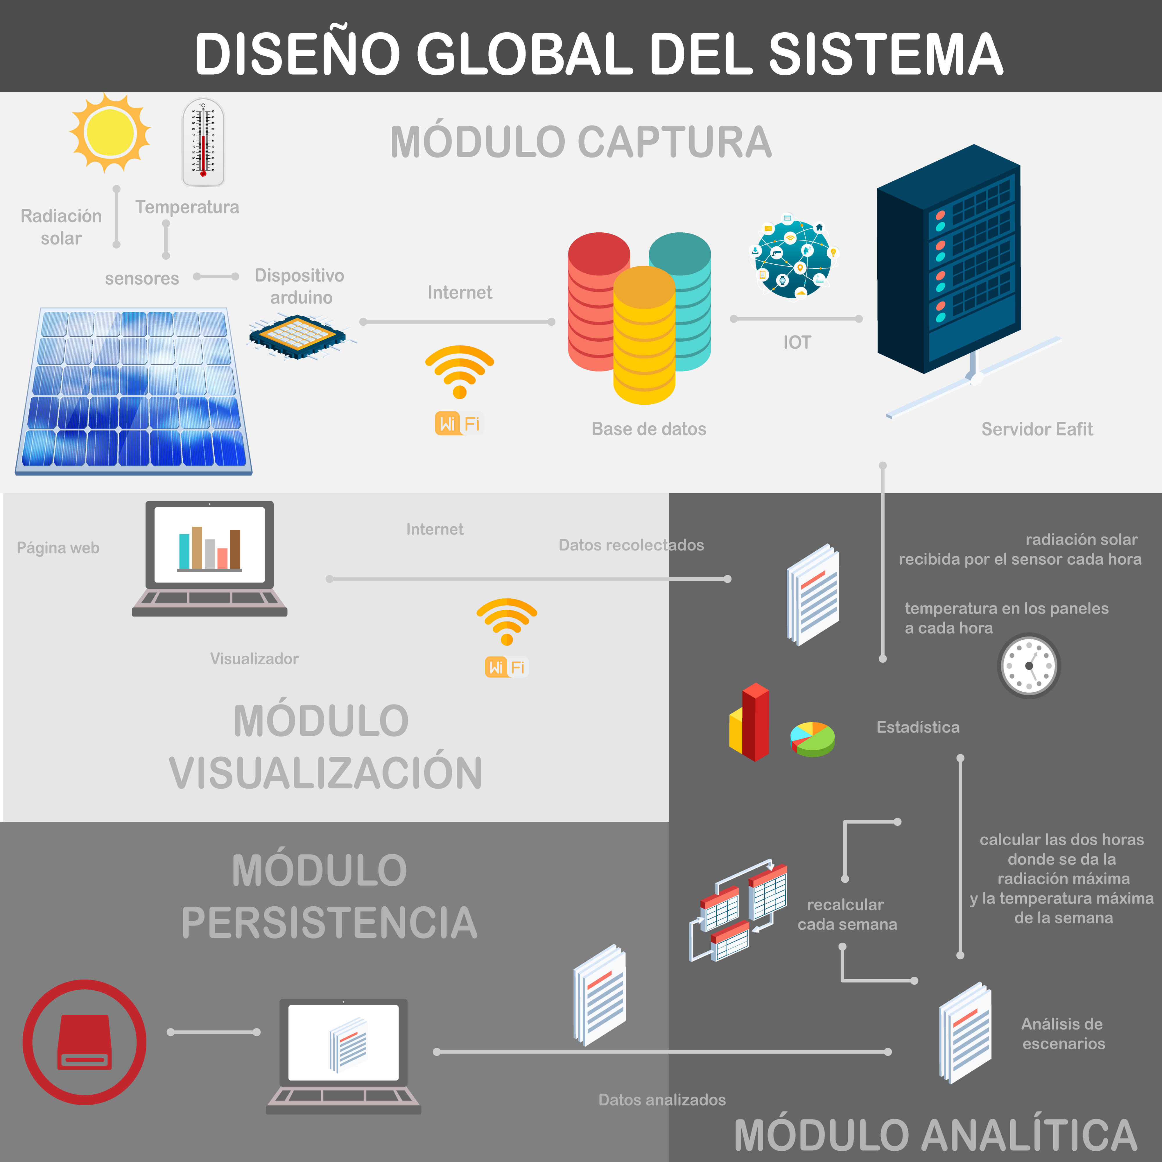
DISEÑO
GLOBAL
DEL
SISTEMA

Slide 7
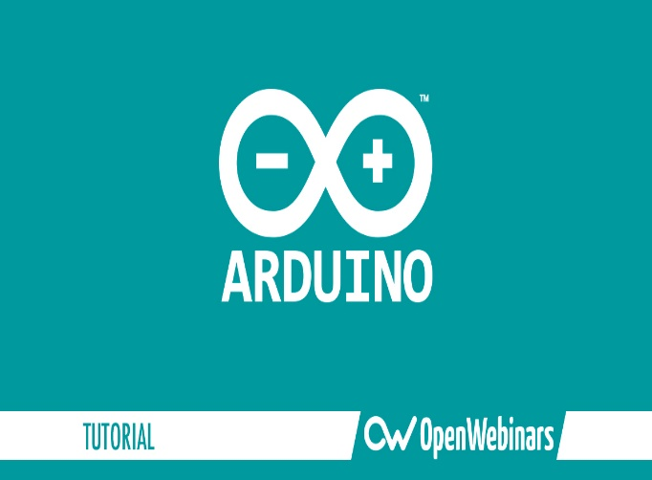
RETOS ABORDADOS
Los retos abordados a lo largo de la realización
del proyecto fueron: ​
Funcionamiento de placas open hardware
como la NodeMcu​
Profundización en java Swing
Exploración de librerías gráficas
Funcionamiento e importancia del JAVADOC​
Descubrir nuevas herramientas para diseño
de sistemas, mockups y documentación
Conectar Java a un servidor para así poder
Extraer información.

Slide 8
MEJORAS FUTURAS
1. Implementar un modulo actuador con el fin de mandar una señal al momento de sobrepasar los máximos de fotorresistencia y temperatura actuales.
2. La implementación de más sensores que permitan conocer más variables para optimizar la ceiba, como por ejemplo la medición del voltaje.

Slide 9
LECCIONES
Los retos abordados a lo largo de la realización
del proyecto fueron: ​
Conocimos acerca del funcionamiento de
Arduino y sus sensores.​
Afianzamos conocimientos en Java​
Modelado de sistemas
Conectar Java a un servidor para así poder
Extraer información.
Repartición de tareas

Slide 10
Gracias
Por su atención

